Slide 1
Circuito Chua y Atractor de Lorenz
Presentado por: Ing. Francisco José Mercado Rivera
Profesor: Ing. Jesus López, PhD

Slide 2
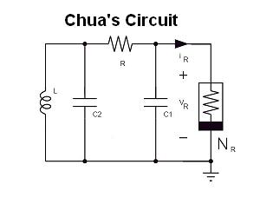
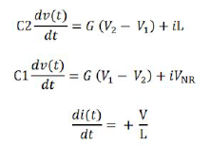
Circuito Chua
Leon Ong Chua
Comportamiento caótico
Resistencia no lineal
Ecuaciones de capacitores y bobina

Slide 3

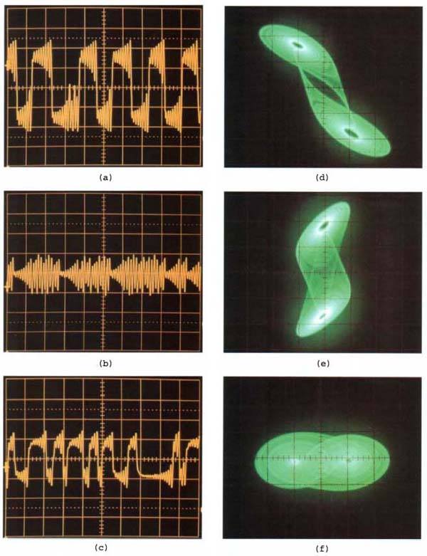

Circuito Chua

Slide 4
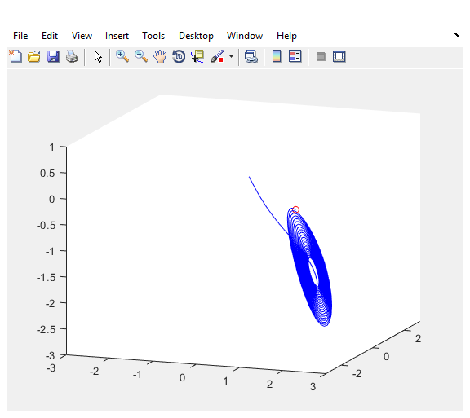
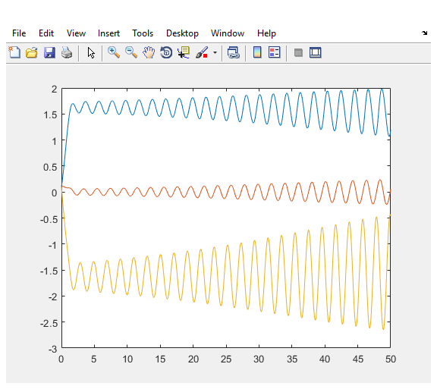
Circuito Chua
a=7;
b=14;

Slide 5
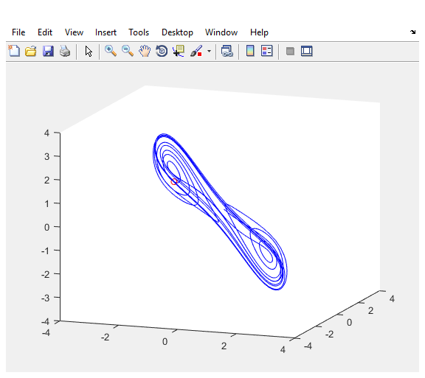
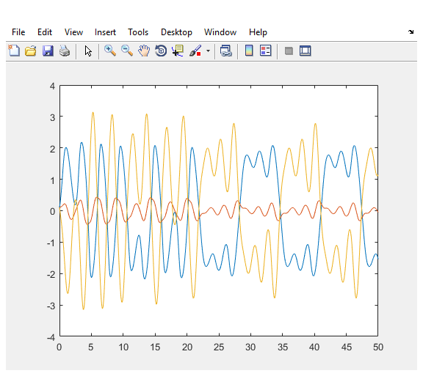
Circuito Chua
a=10.91865
b=14;

Slide 6
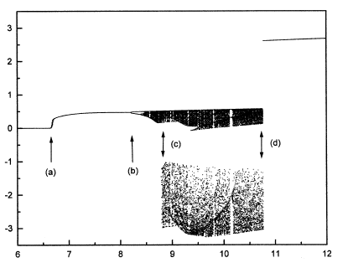
Diagrama de Bifurcación

Slide 7
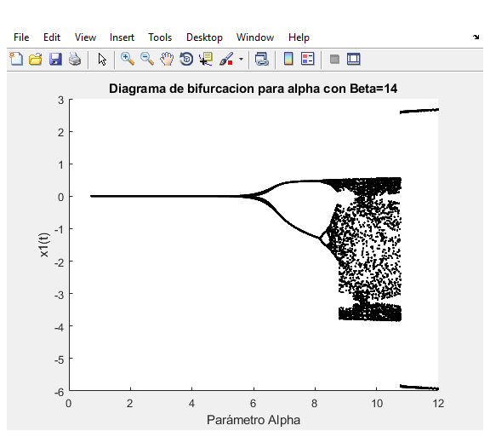
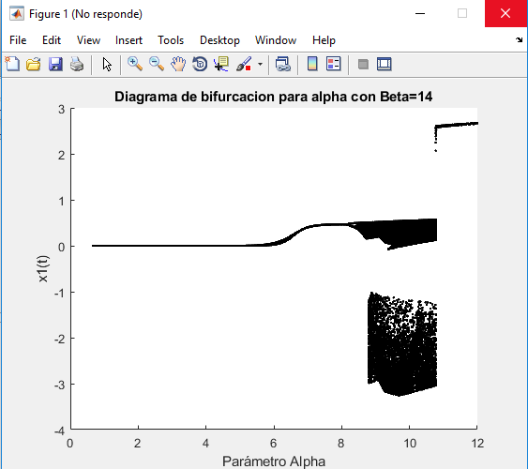
Diagrama de Bifurcación

Slide 8
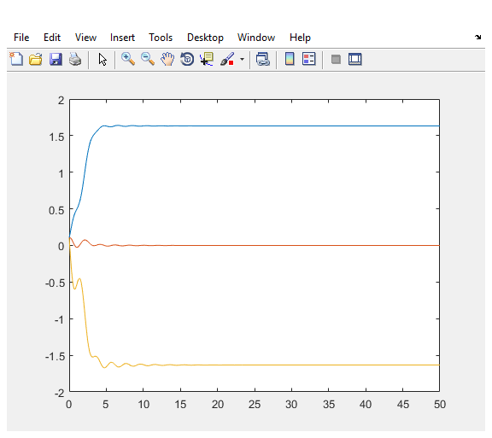
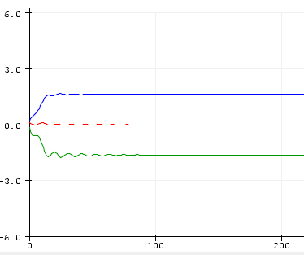
Implementación en Arduino
a=4;
b=14;

Slide 9
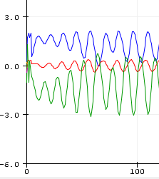
Implementación en Arduino
a=7;
b=14;

Slide 10
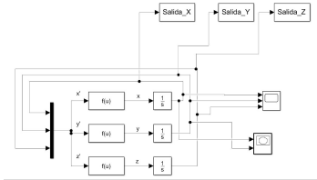
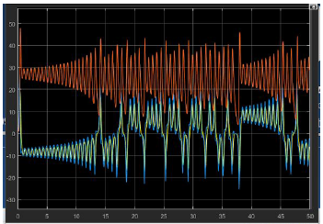
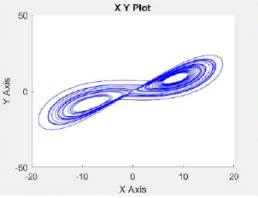
Red Neuronal para Atractor de Lorenz
Tm=0.001seg
Total de datos=500.000

Slide 11
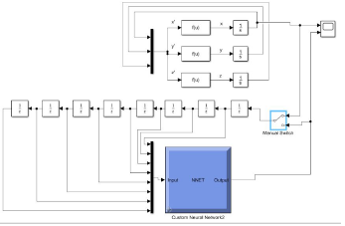
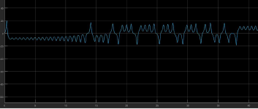
Red NNAR

Slide 12
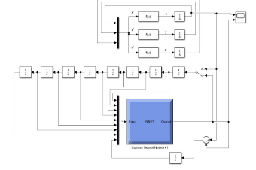
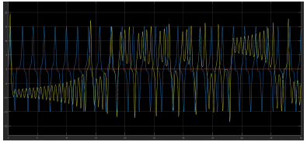
Red NNARMA

Slide 13
Refereancias
[1] Olivares, D. APLICACIÓN DE SISTEMAS CAOTICOS EN CONTROL AUTOMATICO. Universidad Autónoma de Nuevo León. Tesis para obtener el grado de maestro en ciencias en ingeniería eléctrica con especialidad en control. Moterrey, Junio de 1994.
[2] Minerva, A. Garcia, A. Circuito de chua en la sincronización de los sistemas caóticos . Instituto Politécnico Nacional. Escuela Superior de Ingeniería Mecánica y Eléctrica. México, septiembre de 2013.
[3] Phillipson, P. Schuster, P. Bifurcation Dynamics of Three-Dimensional Systems. International Journal of Bifurcation and Chaos. Vol 10, No 8. October 1999.
[4] Dulu, S. Prediction of a Lorenz Chaotic Attractor using Two-Layer Perceptron Neural Network. Applied Soft Computing. Vol 5. July 2004.
[5] Elhadj, Z. Clinton, J. The unified Chaotics System Describing the Lorenz and Chaus Systems. Facta Universitatis. Elec. Energ. Vol 23, no 3. December 2010.

